Slide 1




SOMOS ARBUSTA |
HTTP EN NODE JS

Slide 2

REPASO GENERAL |
Usando el módulo nativo HTTP, podemos crear un servidor web dentro de nuestro proyecto.

Slide 3
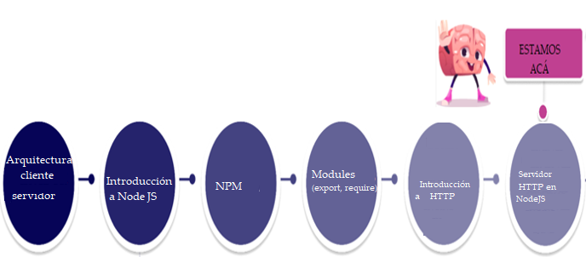

LÍNEA DE TIEMPO | EXPRESS

Slide 4





OBJETIVO CLASE DE HOY|
USAR HTTP

Slide 5
CÓMO USAR HTTP
Lo primero que tenemos que hacer es requerir el módulo nativo en el entry-point de nuestra aplicación app.js :
const http = require('http');
En la variable http tenemos almacenado un objeto, que presenta todas las propiedades y funcionalidades que necesitamos para crear nuestro servidor.
Lo siguiente, es pedirle a ese objeto, el método createServer(), que se encargará de levantar el servidor y manejar las peticiones que le lleguen.
http.createServer();

Slide 6
CÓMO USAR HTTP
Este método recibe como parámetro un callback, que se ejecutará cada vez que se envíe un request al servidor.
El callback recibirá dos parámetros: el primero representa los datos que envió el cliente como solicitud (request), el segundo representa la respuesta que le enviará el servidor al cliente (response).
http.createServer(function (req, res){
//cuerpo del callback
});

Slide 7
CÓMO USAR HTTP
Es momento de definir el puerto en el que el servidor escuchará las peticiones.
Eso lo haremos a través del método , el cual recibe dos parámetros: el primero, el puerto donde se escuchará la aplicación (puede ser cualquier número de 4 dígitos), y el segundo, el dominio donde queremos que se ejecute el servidor.
http.createServer(function (req, res){
//cuerpo del callback
}).listen(3030, 'localhost');
5

Slide 8

QUÉ ES UN PUERTO
¿Qué pasaría si vamos a un edificio a visitar a alguien, pero no sabemos ni el piso, ni el departamento?
En ese caso no sabríamos qué timbre tocar y quedaríamos a la espera sin poder hacer demasiado. Nosotros necesitamos saber el timbre para poder, efectivamente, visitar a esa persona.
Lo mismo pasa con un servidor. Necesita saber el puerto, que no es más que un número que representa una dirección específica en donde irá a procesar las peticiones del cliente.

Slide 9
Hasta el momento:
Creamos un servidor que corre
en el dominio localhost y escucha
en el puerto 3030.

Slide 10
LEVANTAR EL SERVIDOR
Para levantar el servidor haremos uso de la consola para ejecutar nuestro archivo entry-point.
node app.js
Al ejecutar ese comando, la consola quedará inhabilitada, sin poder escribir ningún comando sobre ella.
Esto sucede porque, una vez levantado el servidor, el mismo se queda "escuchando“ por los request y response en el puerto definido.
Para cortar el servidor, presionamos ctrl + c para Windows y linux, cmd + c para mac.

Slide 11
TESTEAR EL SERVIDOR
Para testear, le pediremos al navegador que le haga un request al servidor, en el puerto y dominio que definimos.

Slide 12
Ya tenemos la estructura necesaria para hacer las peticiones al servidor.
Es momento de definir el response que nos dará el mismo.

Slide 13
DEFINIENDO EL RESPONSE
Lo primero que hay que hacer es definir las cabeceras. Para crearlas usaremos el método writeHead() que lo ejecutaremos sobre el parámetro res , que será el response.
El método recibe dos parámetros: el primero, un número de 4 dígitos que representará el status de la petición, el segundo, un objeto literal que define el tipo de contenido que se le está enviando al cliente.
http.createServer(function (req, res){
res.writeHead(200, {"Content-Type": "text/plain"});
}).listen(3030, 'localhost');

Slide 14
DEFINIENDO EL RESPONSE
Ahora es momento de definir el contenido que le enviaremos al cliente. Para eso usaremos el método end() que recibe como parámetro un string, que representará el cuerpo del contenido que estaremos enviando.
Este método debe ir siempre después de la definición de las cabeceras, y cuando éste termina, cierra el ciclo del response.
http.createServer(function (req, res){
res.writeHead(200, {"Content-Type": "text/plain"});
res.end('Mi primer server con Node');
}).listen(3030, 'localhost');

Slide 15
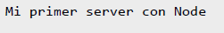
TESTEAR EL SERVIDOR
Al levantar el servidor y hacer el request, veremos en el
navegador el string que definimos como response.

Slide 16
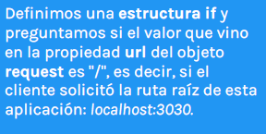
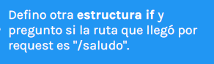
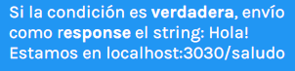
CÓDIGO
http.createServer(function (req, res){
res.writeHead(200, {"Content-Type": "text/plain"});
if(req.url == '/'){
res.end('Mi primer server con Node');
}
if(req.url == '/saludo'){
res.end('Hola! Estamos en localhost:3030/saludo');
}
}).listen(3030, 'localhost');

Slide 17
La cantidad de rutas que definamos va a depender exclusivamente de la aplicación que estemos desarrollando y de los response que queramos dar.

Slide 18










Gracias
por participar
/arbustait
WWW.ARBUSTA.NET
Notes:
Agregar e mail al thank you

